Slide 1

Portaria 2.624/2020 de 28 de Setembro de 2020
Centro de Informações Estratégicas de Vigilância em Saúde – CIEVS-PR
Diretoria de Atenção e Vigilância em Saúde
Secretaria de Estado da Saúde do Paraná
Notes:
<número>

Slide 2
Portaria 2.624/2020 de 28 de Setembro de 2020
Institui incentivo de custeio, em caráter excepcional e temporário, para a execução de ações de vigilância, alerta e resposta à emergência de Covid-19
Valor repassado: R$ 300.000,00 (trezentos mil reais), para ser usado com Núcleos Hospitalares de Vigilância Epidemiológica, pertencentes a hospitais com gestão pública e com mais de 10 leitos de UTI habilitados e implantados
Notes:
<número>

Slide 3
Núcleos de Vigilância Epidemiológica Hospitalar
São as unidades operacionais das atividades de interesse da vigilância epidemiológica, no ambiente hospitalar,
    Objetivam detectar de forma oportuna doenças transmissíveis e agravos de importância nacional ou internacional, bem como a alteração do seu padrão epidemiológico.

Slide 4
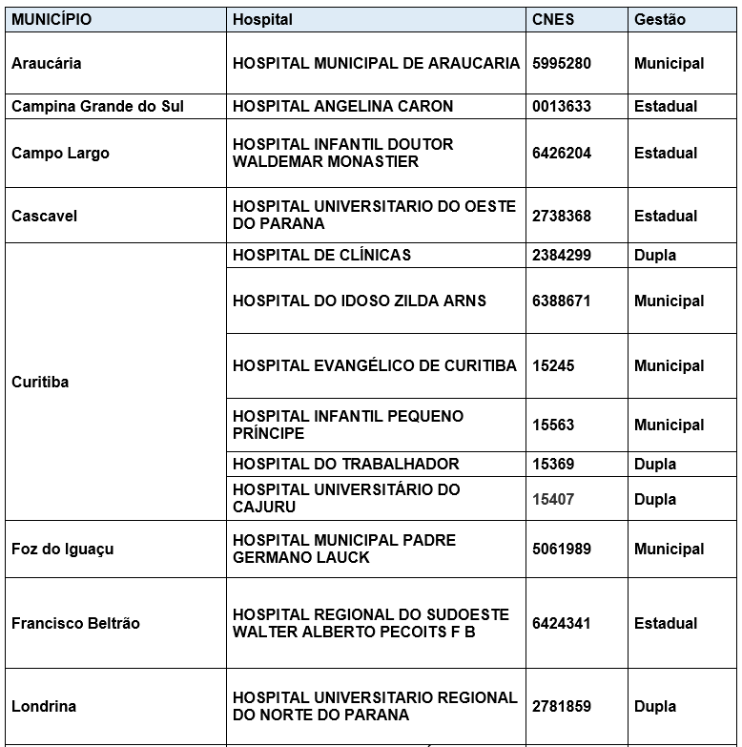
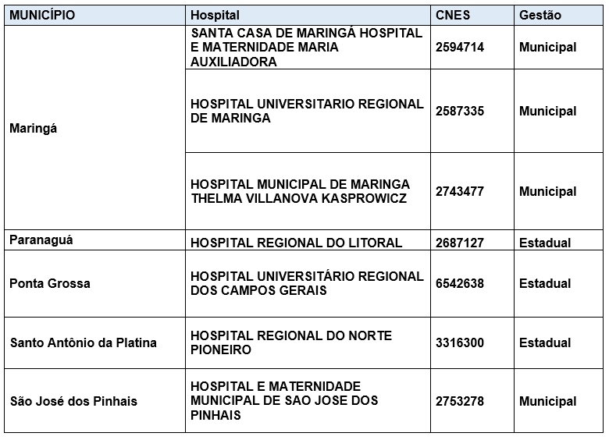
Hospitais-PR que serão contemplados

Slide 5
OBRIGADA!
urr@sesa.pr.gov.br
(41) 3330-4696
9117-0444
Notes:
<número>

Slide 7
Hospitais que comporão a RENAVEH e receberão o recurso financeiro da Portaria 2624/2020 via SESA
MUNICÍPIO | HOSPITAL | CNES | GESTÃO | ADMINISTRAÇÃO | MANTENEDORA | FORTALECIMENTO | AMPLIAÇÃO
Paranaguá | Hospital Regional Do Litoral | 2687127 | Estadual | Administração Pública | FUNEAS |  | x
Cascavel | Hospital Universitário Do Oeste Do Paraná | 2738368 | Estadual | Administração Pública | Universidade Estadual do Oeste do Paraná | x
Santo Antônio da Platina | Hospital Regional Do Norte Pioneiro | 3316300 | Estadual | Administração Pública | FUNEAS |  | x
Francisco Beltrão | Hospital Regional Do Sudoeste Walter Alberto Pecoits F B | 6424341 | Estadual | Administração Pública | FUNEAS |  | x
Campo Largo | Hospital Infantil Doutor Waldemar Monastier | 6426204 | Estadual | Administração Pública | FUNEAS |  | x
Ponta Grossa | Hospital Universitário Regional Dos Campos Gerais | 6542638 | Estadual | Administração Pública | Universidade Estadual de Ponta Grossa |  | x
Curitiba | Hospital Do Trabalhador | 0015369 | Dupla | Administração Pública | SESA | x

Slide 8
Hospitais que comporão a RENAVEH e receberão o recurso financeiro da Portaria 2624/2020 via Fundo Municipal de Saúde
MUNICÍPIO | HOSPITAL | CNES | TIPO DE GESTÃO (ESTADUAL/MUNICIPAL) | ADMINISTRAÇÃO | MANTENEDORA | FORTALECIMENTO | AMPLIAÇÃO | RECURSO
Maringá | Hospital Universitário Regional De Maringá | 2587335 | Municipal | Administração Pública | Universidade Estadual De Maringá | X |  | 600.000,00
 | Hospital Municipal De Maringá Thelma Villanova Kasprowicz | 2743477 | Municipal | Administração Pública | Prefeitura Do Municipio De Maringá |  | X
São José Dos Pinhais | Hospital E Maternidade Municipal De São Jose Dos Pinhais | 2753278 | Municipal | Administração Pública | Prefeitura Municipal De São Jose Dos Pinhais |  | X | 300.000,00
Londrina | Hospital Universitário Regional Do Norte Do Paraná | 2781859 | Dupla | Administração Pública | Universidade Estadual De Londrina | X |  | 300.000,00
Foz Do Iguaçu | Hospital Municipal Padre Germano Lauck | 5061989 | Municipal | Administração Pública |  | X |  | 300.000,00
Araucária | Hospital Municipal De Araucária | 5995280 | Municipal | Administração Pública | Município De Araucária |  | X | 300.000,00
Curitiba | Hospital De Clínicas | 2384299 | Dupla | Administração Pública | Universidade Federal Do Paraná | X |  | 1.500.000,00
 | Hospital Do Idoso Zilda Arns | 6388671 | Municipal | Administração Pública | Fundação Estatal De Atenção A Saúde De Curitiba - FEAS |  | X
 | Hospital Evangélico De Curitiba | 15245 | Municipal | Entidades Empresariais |  | X
 | Hospital Infantil Pequeno Príncipe | 15563 | Municipal | Entidades Sem Fins Lucrativos |  | X
 | Hospital Universitário Do Cajuru | 15407 | Dupla | Entidades Sem Fins Lucrativos |  | X
Campina Grande Do Sul | Hospital Angelina Caron | 13633 | Estadual | Entidades Sem Fins Lucrativos |  | X |  | 300.000,00

Slide 9
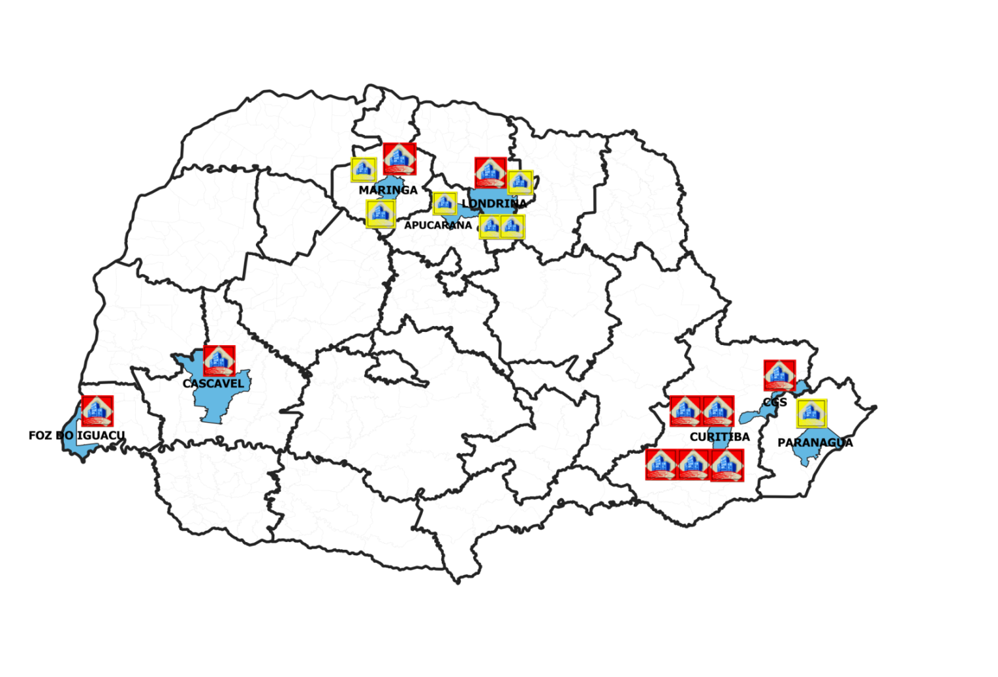
REVEH-PARANÁ
Núcleos VEH
Rede Nacional
Núcleos VEH
Rede Estadual
Hospital do Cajuru
Hospital Evangélico
Hospital do Trabalhador | Hospital da Providencia de Apucarana
Hospital Pequeno Principe | Hospital Zona Norte de Londrina
Hospital de Clínicas | Hospital Zona Sul de Londrina
Hospital Angelina Caron | Hospital Santa Casa de Londrina
Hospital Universitário de Cascavel | Hospital Municipal de Maringá
Hospital Universitário de Londrina
Hospital Universitário de Maringá
Hospital Municipal Padre Germano Lauck
Hospital Municipal de São José dos Pinhais
Hospital Municipal de Araucária
Hospital do Norte Pioneiro
Hospital do Idoso Zilda Arns
Hospital Infantil Waldemar Monastier
Hospital do Sudoeste (Fco Beltrão)
Hospital Universitário dos Campos Gerais
Hospital Regional do Litoral
Hospital Santa Casa de Maringá

